Slide 1

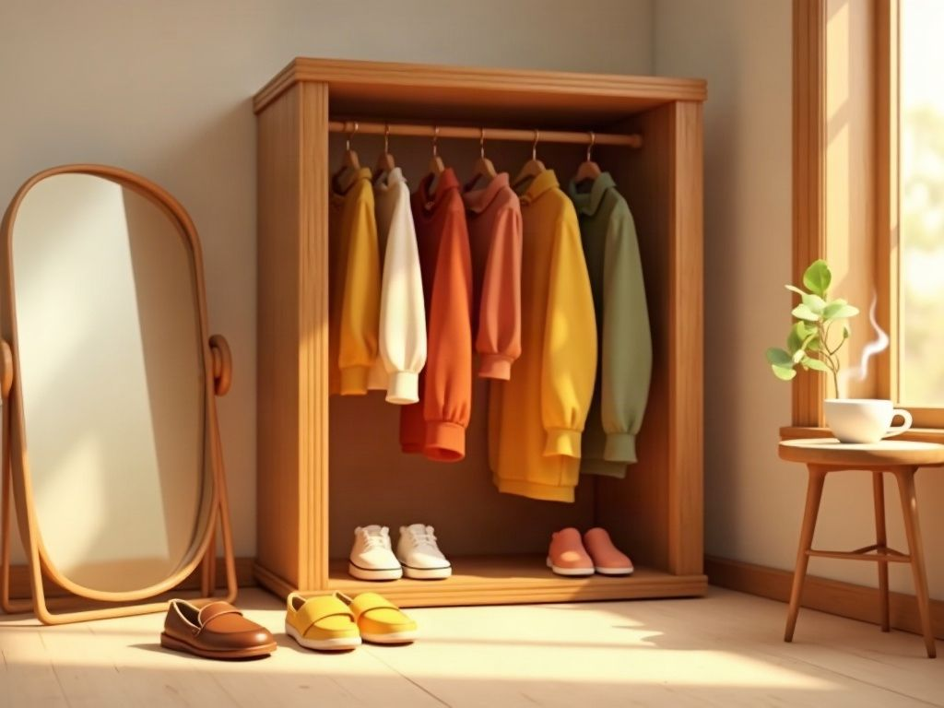

ומה לובשים
לקלפי?
פעילות קצרה ליום הבחירות
טיעון, בחירה ושיחה · כיתות ז׳–ט׳
גם לבחירה קטנה יש סיבות
יצרה: רוית ראש בן ישי

Slide 2
מה נעשה היום?
30–40 דקות · מבחירה קטנה לבחירה גדולה
5
4
3
2
1
כרטיס יציאה
בואו נדבר
איך בוחרים?
בזוגות
חימום
הבחירה שלי היום...
מי משפיע עלינו?
בגדים מול קלפי
טיעון נגד ומענה
בוחרים תלבושת ומנמקים
5׳
10׳
10׳
8׳
5׳
יצרה: רוית ראש בן ישי

Slide 3
משימה 1: מה אלבש ביום הבחירות?
אתם מצטרפים למשפחה שהולכת להצביע. בחרו תלבושת אחת!
ב. המכובד
א. הנוח
מכנסיים מחויטים, חולצה מכופתרת ומוקסינים
טרנינג רך, קפוצ׳ון ונעלי ספורט
ד. השבתוני
ג. הקליל
פיג׳מה ונעלי בית (זה יום שבתון, לא?)
מכנסיים קצרים, טי־שירט, כובע מצחייה וסנדלים
בדף: כתבו משפט טיעוני אחד שמנמק את הבחירה
יצרה: רוית ראש בן ישי

Slide 4
איך בונים משפט טיעוני?
משפט אחד, שלושה חלקים
נימוק
מילת קישור
טענה
+
+
למה? מה הסיבה?
כי · משום ש · לכן
מה אני בוחר/ת?
אבחר בתלבושת הנוחה, משום שבתור לקלפי עומדים לפעמים זמן רב.
כדי ש...
לפיכך
לכן
בגלל ש...
מפני ש...
משום ש...
כי
יצרה: רוית ראש בן ישי

Slide 5
משימה 2: בזוגות, טיעון נגד ומענה
החליפו דפים, ואז החזירו
אלבש פיג׳מה ונעלי בית, כי זה יום שבתון ונוח לי.
הטענה שלי
אבל נעלי בית לא מתאימות להליכה ברחוב.
טיעון נגד
אמנם נעלי בית לא בנויות לרחוב, אך הקלפי קרובה לבית ונוח לי ללכת כך.
המענה שלי
לנגד: אבל · אולם · אך · לעומת זאת · מנגד למענה: אמנם... אך · ובכל זאת · למרות ש...
טיפ: טיעון טוב תוקף את הנימוק, לא את האדם
יצרה: רוית ראש בן ישי

Slide 6
משימה 3: איך בוחרים?
אותם קריטריונים, בחירות אחרות לגמרי
קלפי
בגדים
קריטריון
מה קל לי להבין ולהחליט?
נעליים שלא לוחצות
נוחות
איך זה "נראה" ברשת?
מה יפה בעיניי
מראה
מה אומרים בבית, בכיתה, בצ׳אט
מה החברים לובשים
מה אחרים אומרים
מה חשוב לי באמת, לי ולמדינה
מה מתאים לי, מה מכבד את האירוע
ערכים
עובדות ממקורות אמינים
מזג האוויר, כמה נלך
מידע
בקבוצות: מה הקריטריון הכי חשוב בבחירה בקלפי? ולמה?
יצרה: רוית ראש בן ישי

Slide 7
משימה 4: בואו נדבר
מי משפיע על הבחירות שלכם?
1
חברים, משפחה, פרסומות, רשתות, קבוצות צ׳אט
בחירה קטנה מול בחירה גדולה
2
מה ההבדל? ובמה הן דומות?
הגיעה הודעה בצ׳אט על הבחירות
3
איך בודקים אם היא נכונה?
למה חשוב להצביע?
4
מה קורה כשהרבה אנשים לא מצביעים?
יצרה: רוית ראש בן ישי

Slide 8
משימה 5: כרטיס יציאה
הבחירה שלי היום...
ובחרתי כך כי...
דבר אחד שאקח איתי לבחירות שלי בעתיד...
בעוד כמה שנים תהיו בני 18 ותבחרו בעצמכם
יצרה: רוית ראש בן ישי

